Slide 1
Slidev 入門
Markdown で書く、開発者のためのスライド
Space / → で次へ
Notes:
発表者ノートはここに書く。発表者モードでだけ表示される。

Slide 2
Slidev とは
Markdown でスライドを書くツール
中身は Vite + Vue 3 で動く Web アプリ
コードのハイライト、アニメーション、図表を標準で持つ
テーマやアドオンを npm パッケージとして配れる
PDF / PNG / PPTX に書き出せる

Slide 3
始め方
画面
http://localhost:3030 で表示
/presenter で発表者モード
/overview で一覧
ファイルを保存すると即座に反映（HMR）
# 新規作成
pnpm create slidev
# 既存プロジェクトに入れる
pnpm add -D @slidev/cli @slidev/theme-default
# 開発サーバを起動
pnpm slidev

Slide 4
スライドの区切り方
--- でスライドを区切り、直後の YAML で各スライドを設定します。
---
theme: default
title: 私の発表
---
# 1 枚目
---
layout: center
class: text-center
---
# 2 枚目
先頭の YAML（headmatter）はデッキ全体、以降はそのスライドだけに効きます。

Slide 5
コードのハイライト
Shiki による色付けと、クリックごとの行強調ができます。
interface Talk {
title: string
speaker: string
duration: number
}
const talk: Talk = { title: 'Slidev 入門', speaker: 'Yuki', duration: 20 }
console.log(`${talk.title} (${talk.duration} min)`)

Slide 6
アニメーション
1
v-click
2
v-after
3
v-clicks
クリックのたびに要素を順に出せます

Slide 7
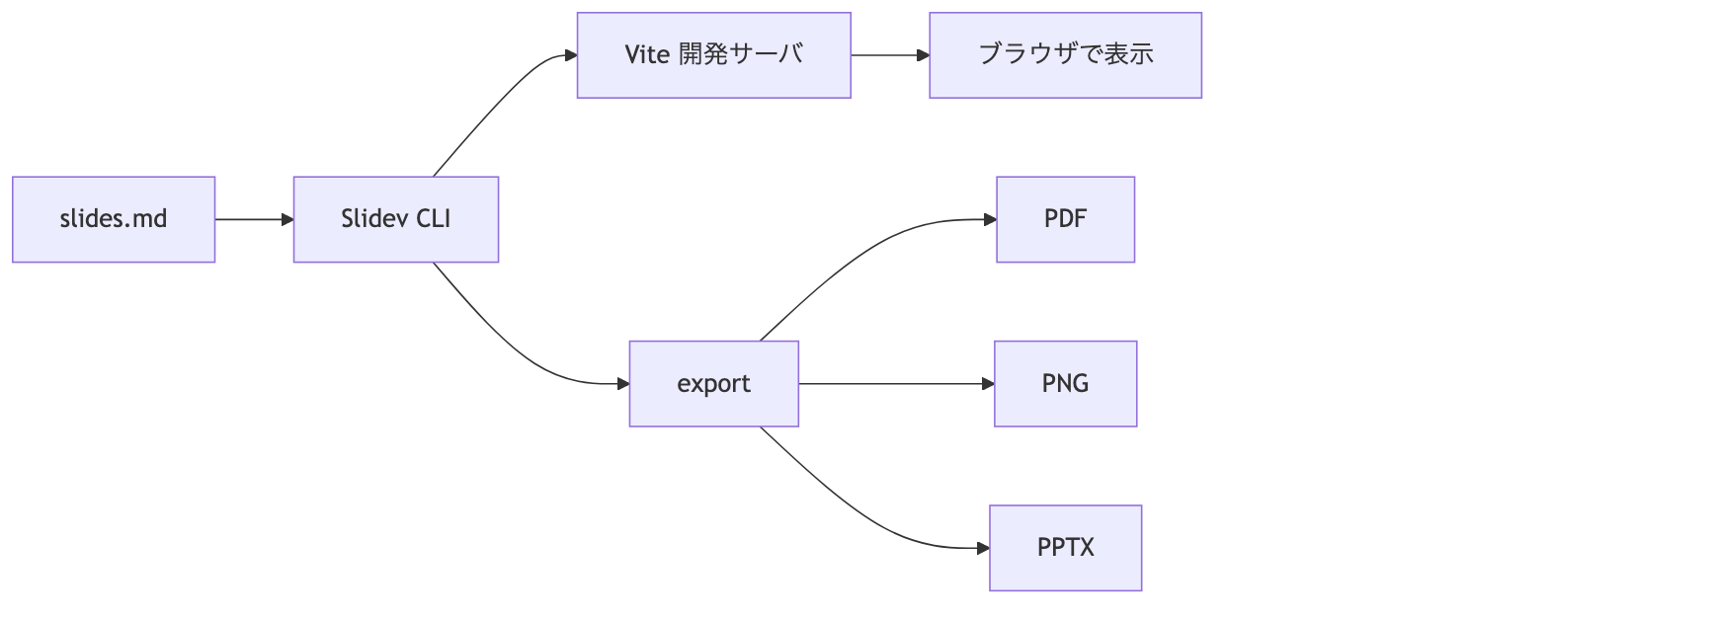
図を描く（Mermaid）

Slide 8
数式（KaTeX）
インライン E=mc2 も、ブロックも書けます。

Slide 9

Vue コンポーネントを埋め込む
Markdown の中にそのまま Vue を書けます。
<script setup>
import { ref } from 'vue'
const count = ref(0)
</script>
<template>
<button @click="count++">count: {{ count }}</button>
</template>
components/ に置いたファイルは自動で読み込まれます。

Slide 10
主なレイアウト
設定例
名前 | 用途
default | 通常
cover | 表紙
center | 中央寄せ
two-cols | 2 段組
image-right | 右に画像
quote | 引用
section | 章の区切り
---
layout: image-right
image: /photo.jpg
---
# 画像つきスライド

Slide 11
書き出し
# PDF（既定）
pnpm slidev export
# PowerPoint
pnpm slidev export --format pptx
# 静的サイトとしてビルド
pnpm slidev build
export には playwright-chromium が必要です。 PPTX は各スライドを画像として貼るため、PowerPoint 上で文字の編集はできません。

Slide 12
PPT 部品
Markdown の見出し・段落・箇条書き・表はそのままネイティブ書き出しされます。図形や座標指定が要るところだけ PPT 部品を使います。
部品 | 出るもの
PptText | テキスト枠
PptShape | 図形
次へ
座標指定のテキスト枠。x y を書かなければ実測配置になります。
楕円

Slide 13
ありがとうございました
sli.dev

